Slide 1
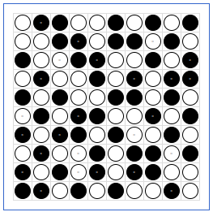
Inteligencia Artificial Trabajo Final - Binairo
Integrantes del equipo
Nucci, Manuel
Pico, Juan Fernando

Slide 2

Oficialmente llamado Takuzu
Rompecabezas de lógica
Cuadrícula rectangular con unos y ceros, o círculos blancos y negros
Tablero sin un tamaño estándar
Conjunto inicial de celdas en el tablero

Slide 3
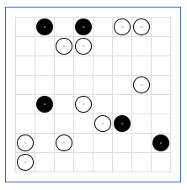
Reglas del juego
Cada fila y cada columna debe contener un número igual de círculos blancos y negros.
Más de dos círculos del mismo color no pueden ser adyacentes.
Cada fila y columna es única.

Slide 4
Pasos para resolver el juego
Regla 1
Regla 2
Regla 3
Regla 4
Regla 4.1
Regla 4.2
Regla 4.2.1
Regla 4.2.2
Regla 5
No se aplica fuerza bruta

Slide 5
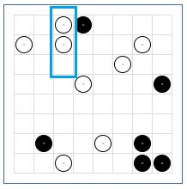
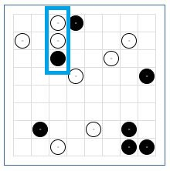
Regla 1
Antes
Después

Slide 6
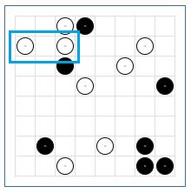
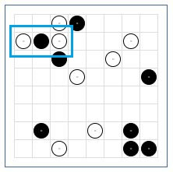
Regla 2
Antes
Después

Slide 7
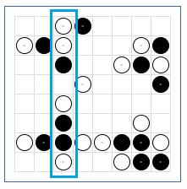
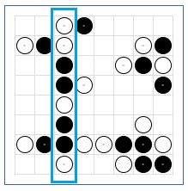
Regla 3
Antes
Después

Slide 8
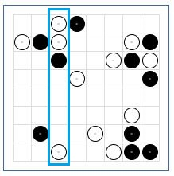
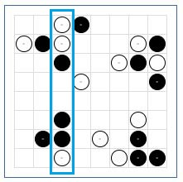
Regla 4.1
Antes
Después

Slide 9
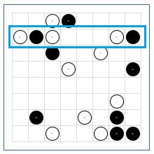
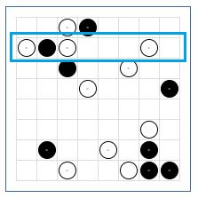
Regla 4.2
Antes
Después

Slide 10
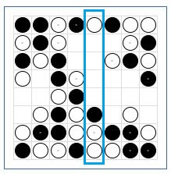
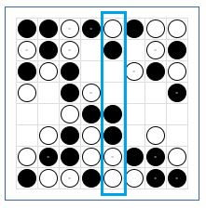
Regla 4.2.1
Antes
Después

Slide 11
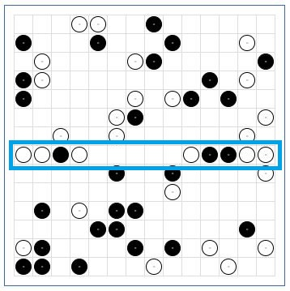
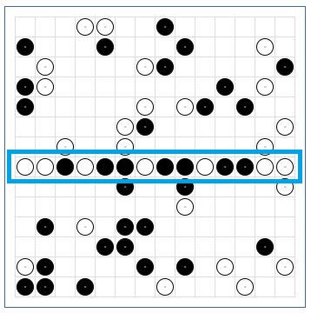
Regla 4.2.2
Antes
Después

Slide 12
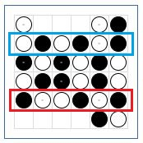
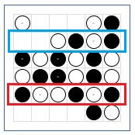
Regla 5
Antes
Después

Slide 13
Implementación del programa en Prolog?

Slide 14
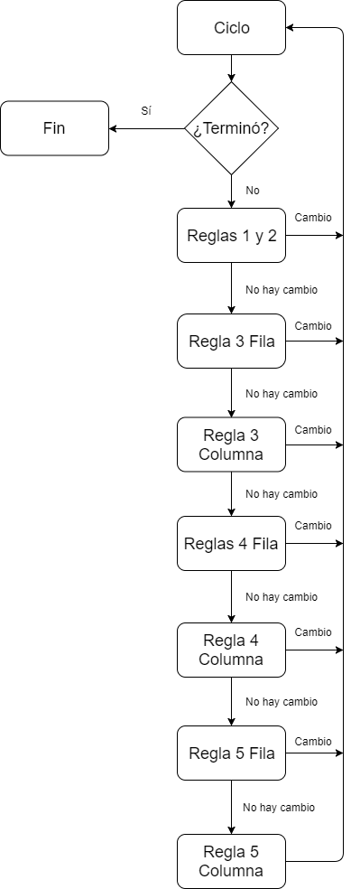
Ciclo de resolución del tablero

Slide 15
Dificultades en el desarrollo
Reglas 1 y 2
Recorrido del tablero
Búsqueda de la mayor eficiencia posible, minimizando la cantidad de pasadas
Regla 4
Determinación de las celdas libres en la fila o columna
Necesidad de corte del backtracking en aquellos casos que no era necesario

Slide 16
Conclusión
Prolog
Ambiente indicado para la resolución del desafío de lógica
Definición del problema y posterior consulta en base a las reglas definidas
Aplicación de los conocimientos adquiridos en la materia
Experiencia divertida y placentera al abordar un juego
Software acorde a lo deseado en términos de performance y escalabilidad

Slide 17
¡Muchas gracias!

